Slide 1
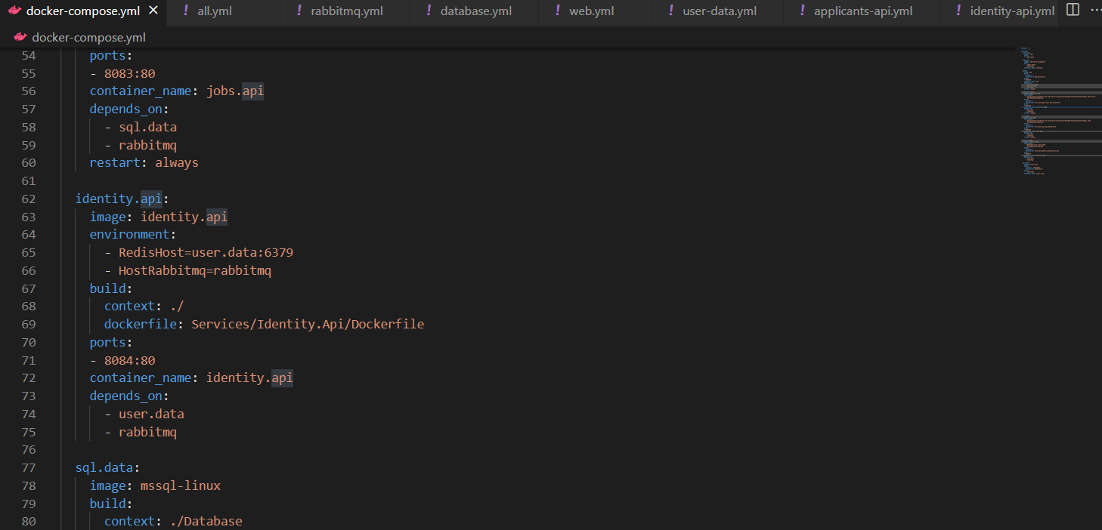
projet CONTENEURISATION
Nicolas – Diadji – Idris - Mohamed

Slide 2
Sommaire
Présentation
Construction d’images
Deploiements des fichiers yml
Bilan de sante
Protocole HTTPS
LOGS

Slide 3

Docker, qu'est-ce que c'est ?

Slide 4
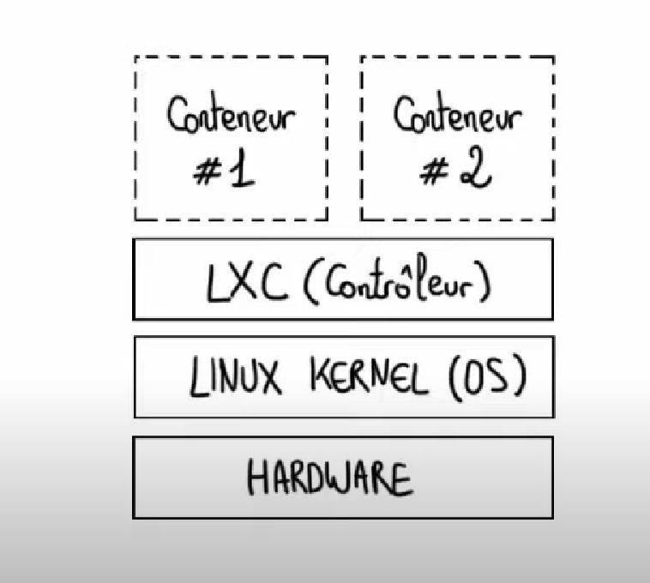
À quoi sert Docker ?
Docker permet la mise en œuvre de conteneurs s'exécutant en isolation, via une API de haut-niveau. Construit sur des capacités du noyau linux.
Un conteneur Docker, à l'opposé de machines virtuelles traditionnelles, ne requiert aucun système d'exploitation séparé et n'en fournit aucun. Il s'appuie plutôt sur les fonctionnalités du noyau et utilise l'isolation de ressources

Slide 5
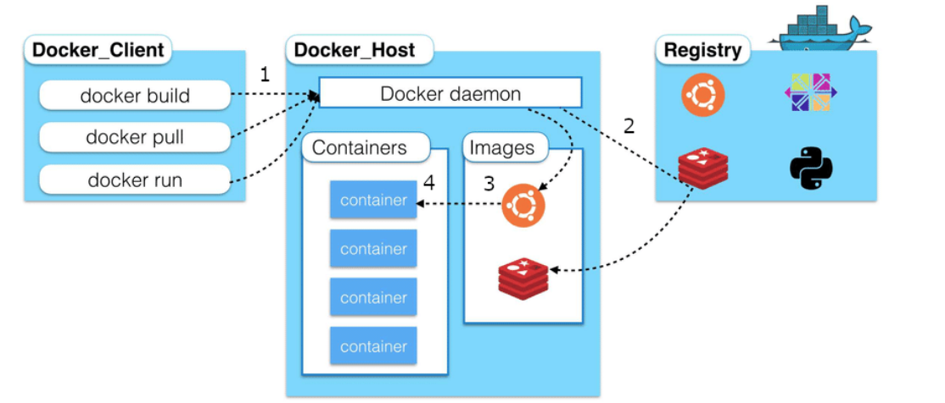
L'objectif d'un conteneur est le même que pour un serveur dédié virtuel : héberger des services sur un même serveur physique tout en les isolant les uns des autres. Un conteneur est cependant moins figé qu'une machine virtuelle en matière de taille de disque et de ressources allouées.
Un conteneur permet d'isoler chaque service : le serveur web, la base de données, des applications pouvant être exécutées de façon indépendante dans leur conteneur dédié, contenant uniquement les dépendances nécessaires
La notion de conteneur

Slide 6
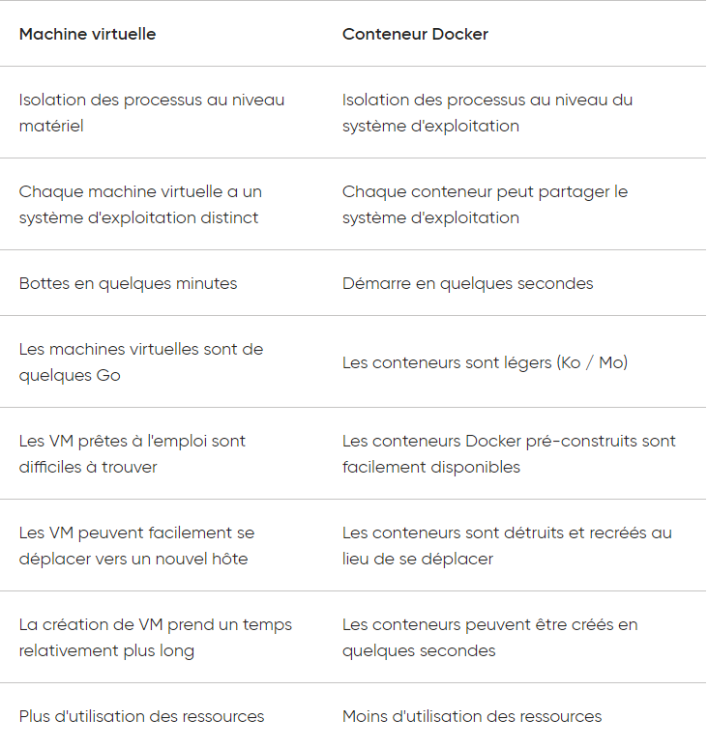
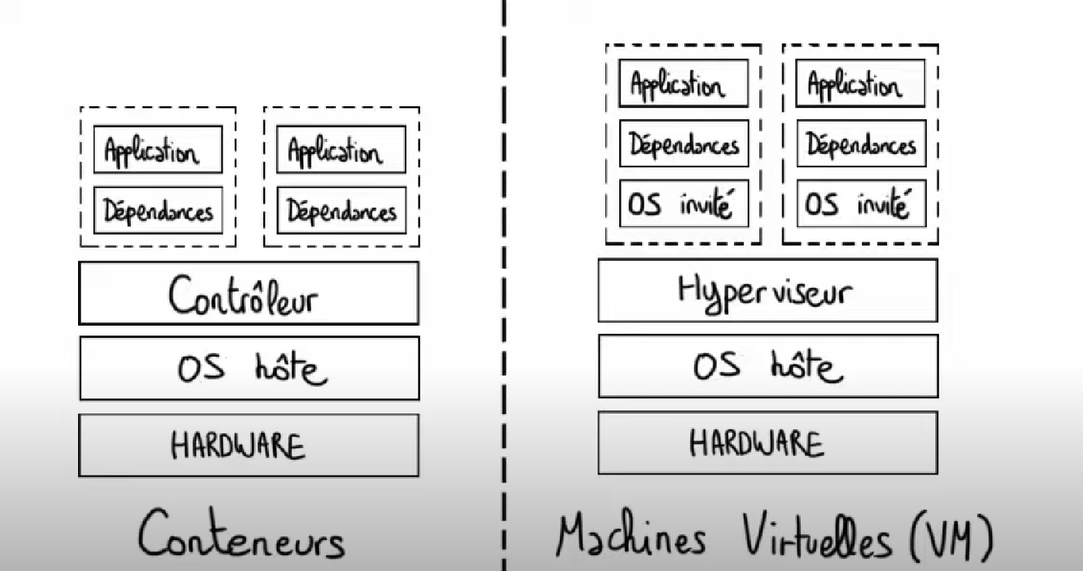
Docker vs. VM

Slide 7
1.Construction des images

Slide 8
1.Construction des images
<- Docker Compose

Slide 9
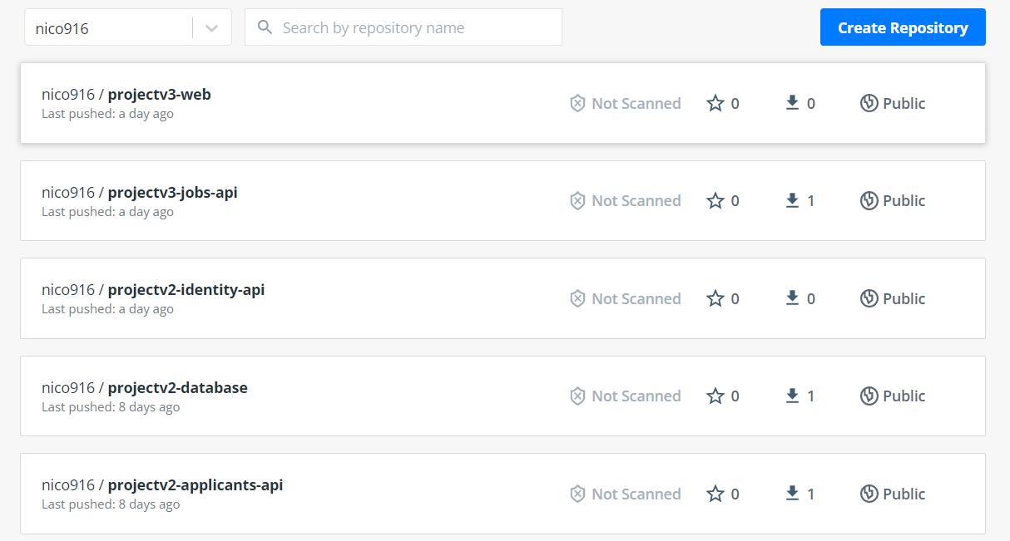
1.Construction des images
Docker build -> Docker tag ->
Docher push

Slide 10
2. Deploiements des fichiers yml

Slide 11
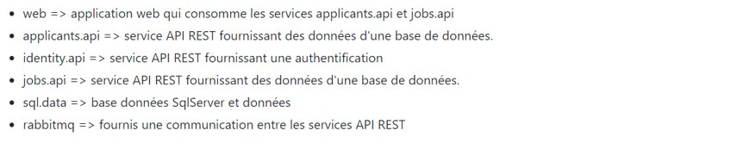

Slide 12
2. Deploiements des fichiers yml
I. Création du namespace à l'aide de HELM
Helm est un outil d'empaquetage open source qui vous aide à installer et à gérer le cycle de vie d'applications Kubernetes.
II. Création de l'Ingress

Slide 13
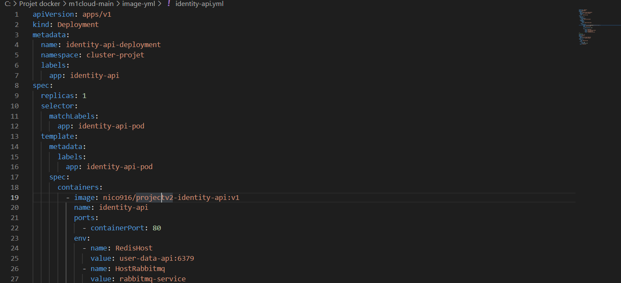
2. Deploiements des fichiers yml
- KUBECTL CREATE
- KUBECTL APPLY –f (fichiers.yml)
- KUBECTL DELETE –f (fichiers .yml)

Slide 14
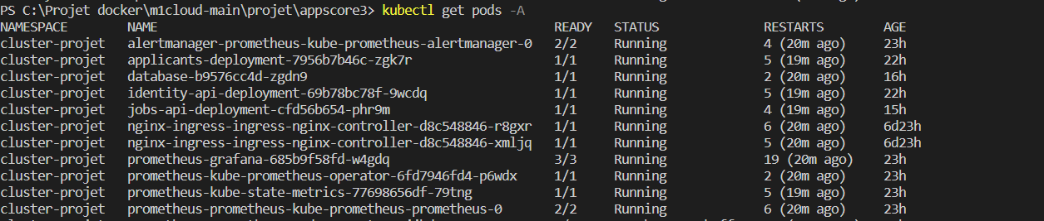
2. Deploiements des fichiers yml
Kubectl get pods -A

Slide 15
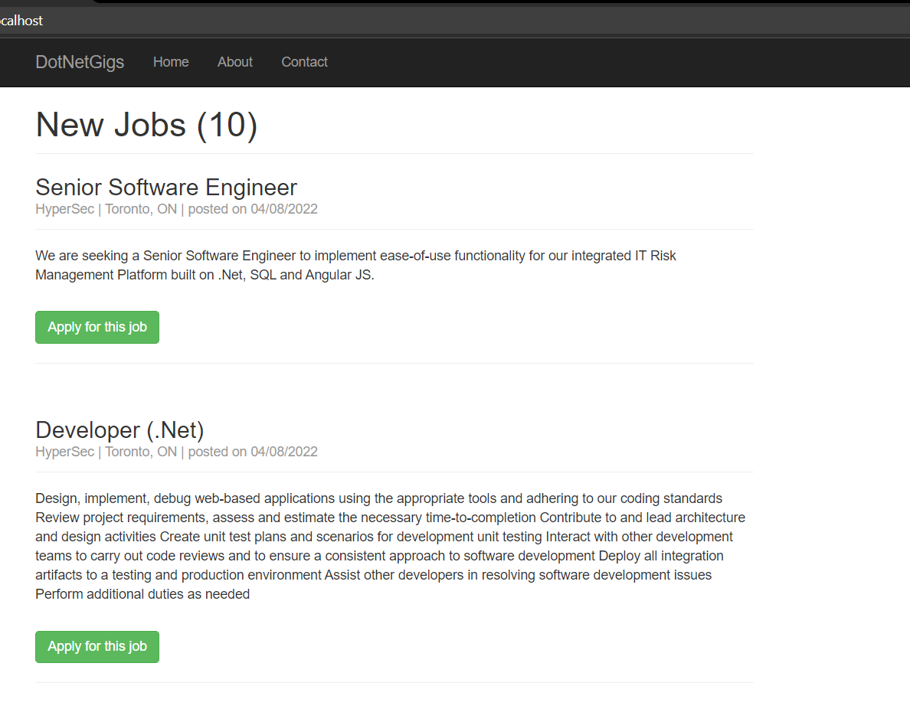

2. Deploiements des fichiers yml

Slide 16
3. Bilan de sante

Slide 17
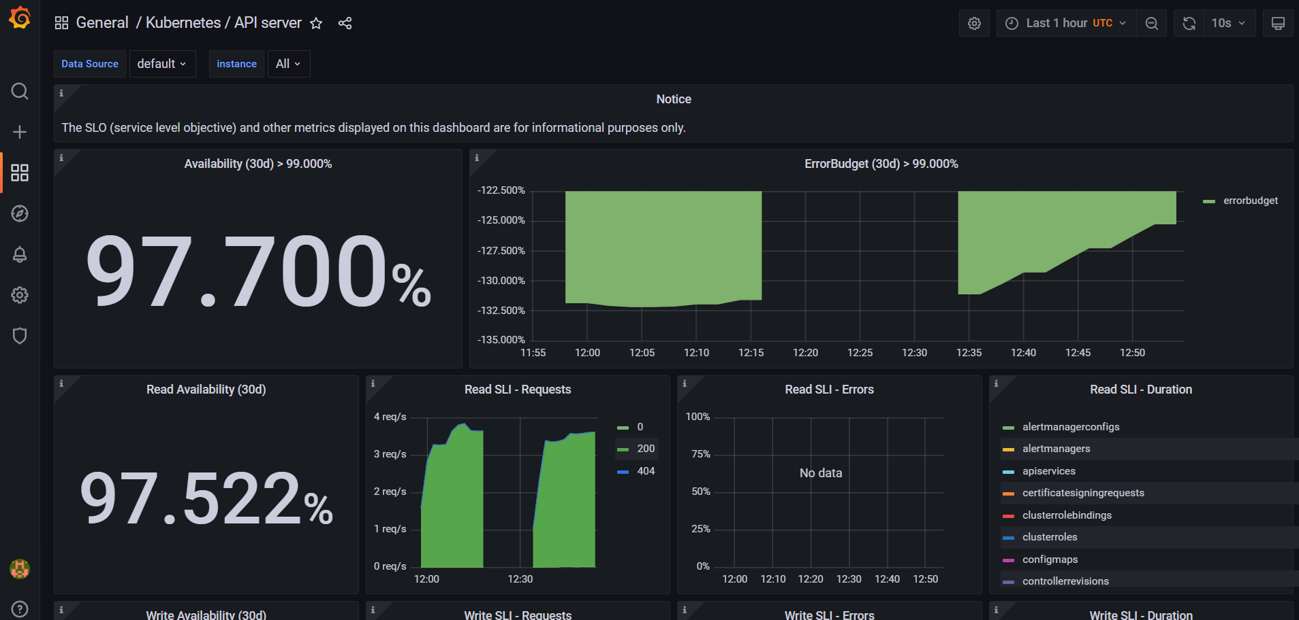
3. Bilan de sante

Slide 18
4. Protocole HTTPS

Slide 19

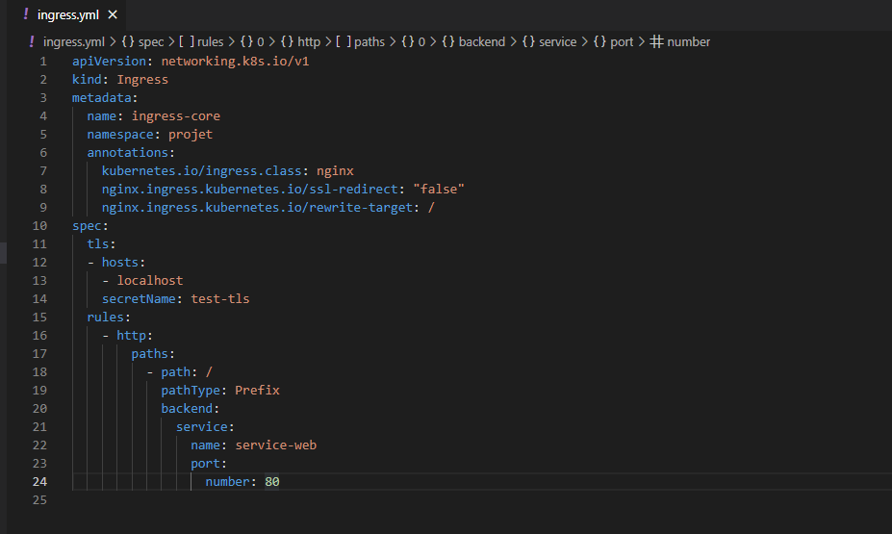
4. Protocole HTTPS
- Générer des clés
- Stocker les clés
- Associer le secret avec notre ingress

Slide 20
5. LOGS

Slide 21
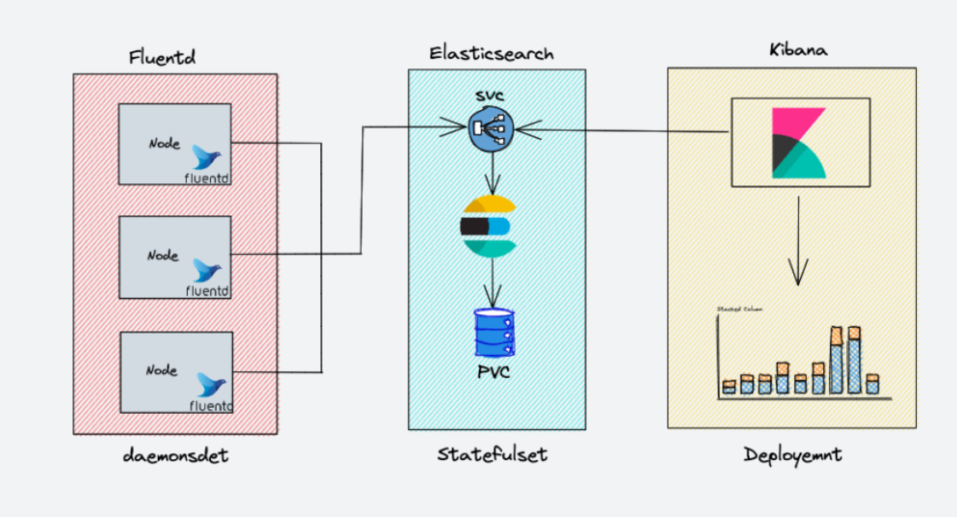
Logs

Slide 22
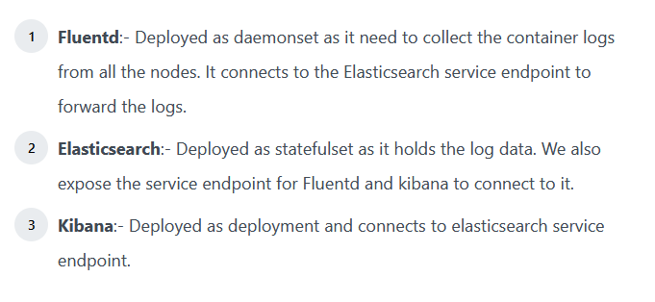
EFK role ?

Slide 23
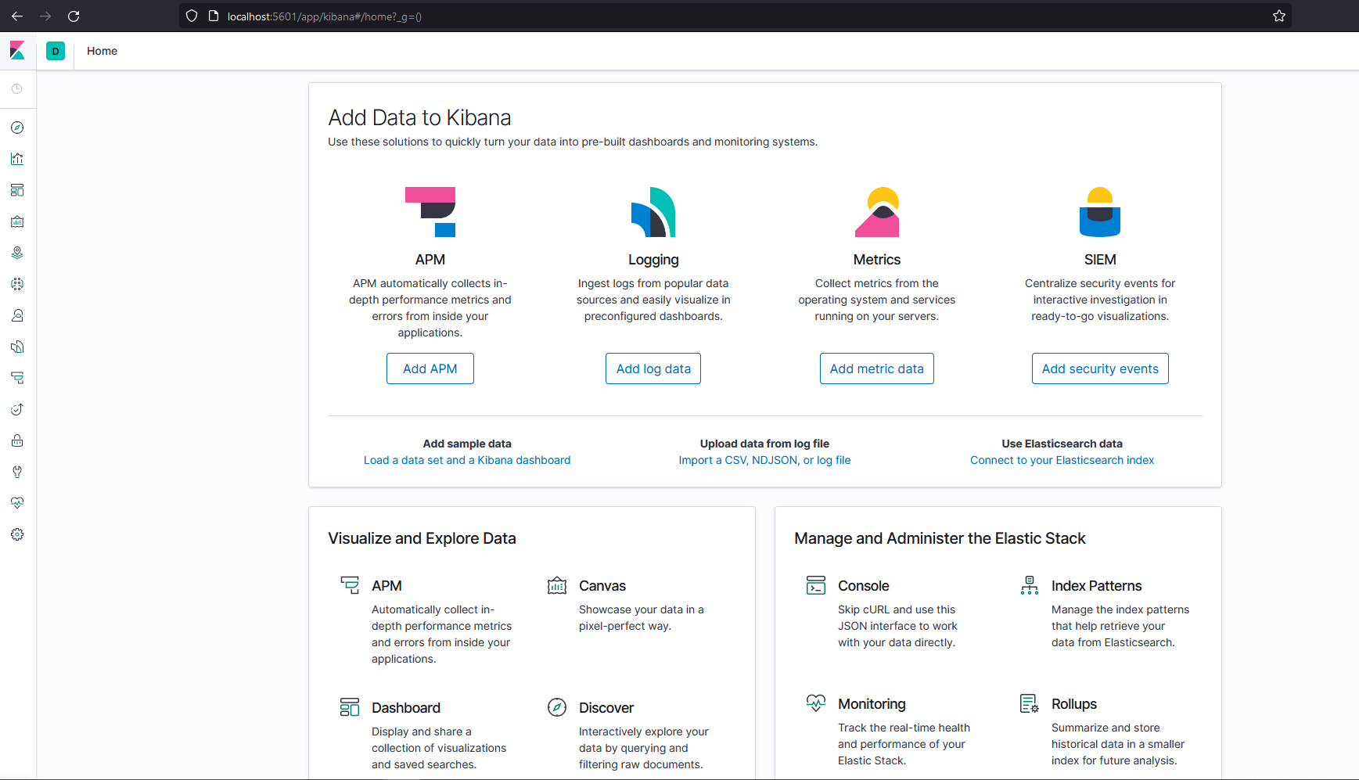
Interface
Pour pouvoir se connecter sur kubana il faut lancer une forward avec nom de pod de kubana
Se connecter sur localhost:5601

Slide 24
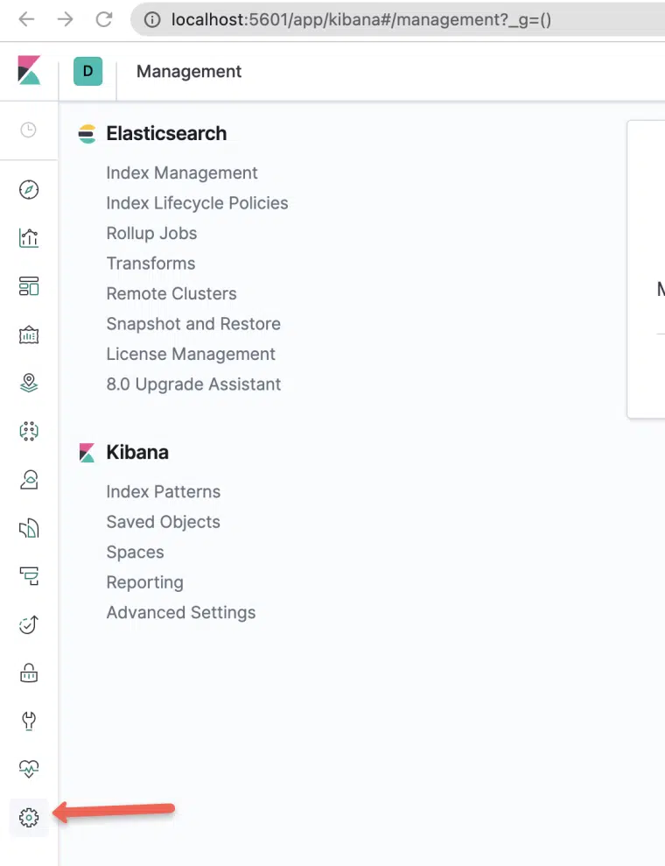
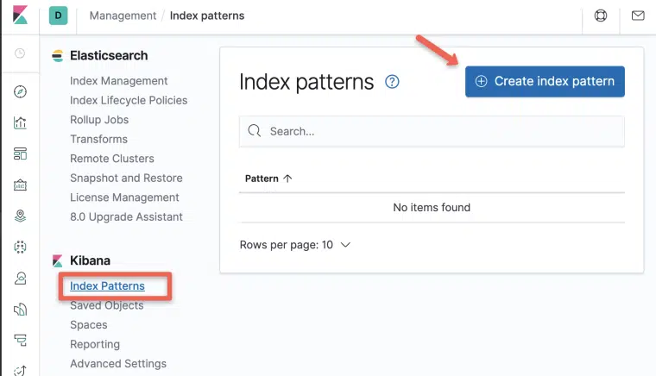
Pour avoir les logs de notre kubernet

Slide 25
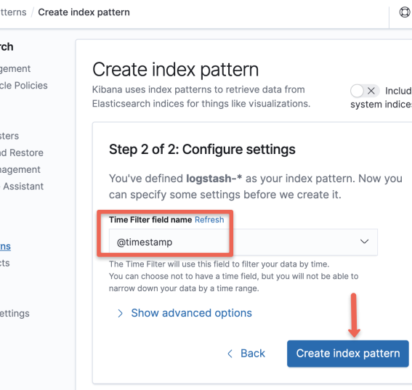
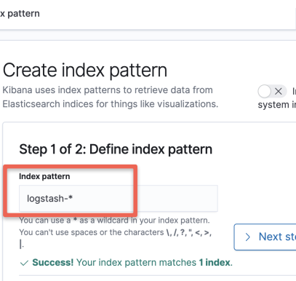

Slide 26
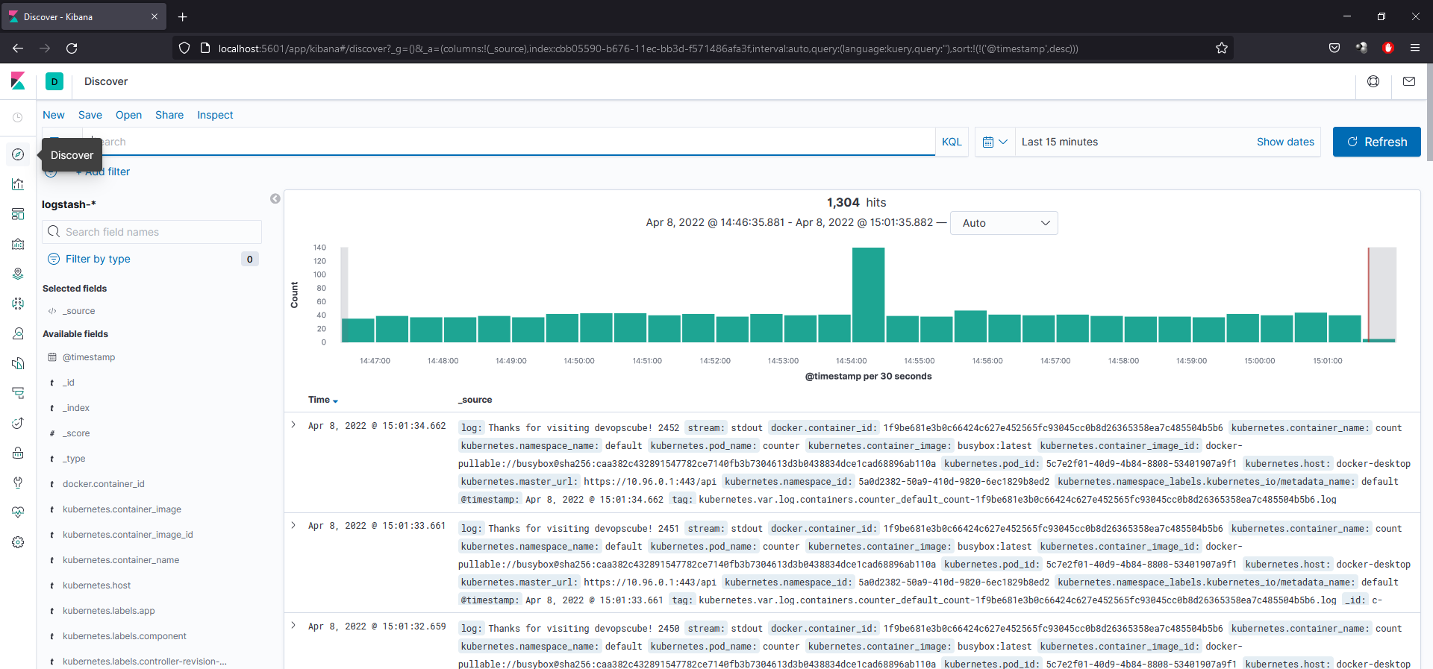

Slide 27
CONCLUSION

Slide 28







